Slide 1
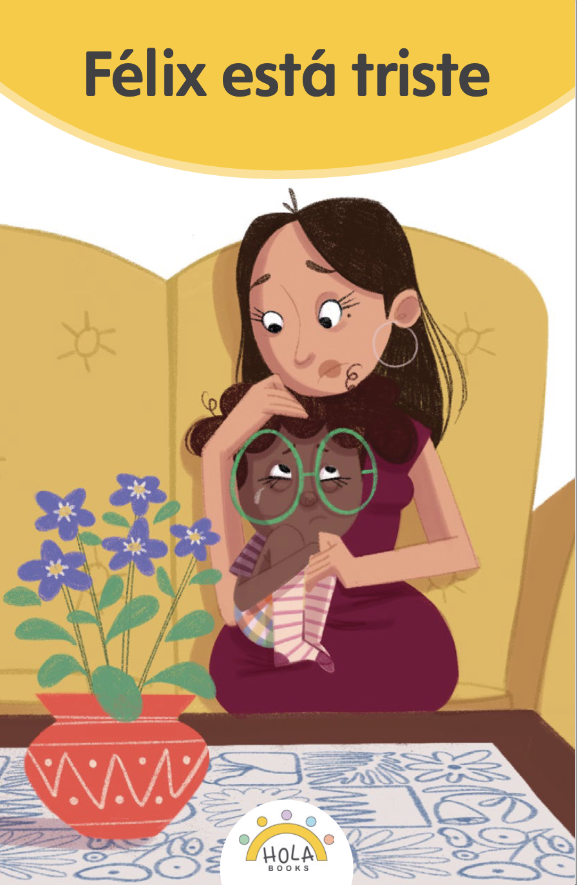
Presentación de fonética
15.1

Slide 2
Día 1
Notes:
Diga: ¡Hola, lectores! Ahora vamos a practicar lo que hemos aprendido sobre las sílabas y cómo las unimos para formar palabras. ¿Listos?
Avance a la siguiente diapositiva.

Slide 3

1. Conciencia fonémica
Notes:
Avance a la diapositiva 4.

Slide 4
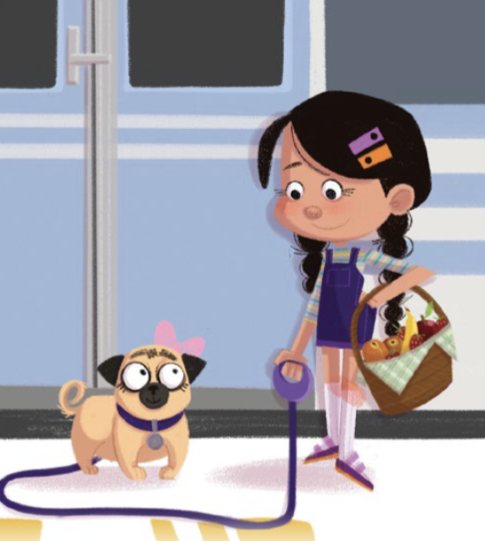

Notes:
A. Combinar sílabas en palabras
Diga: Vamos a combinar sílabas para formar palabras.
Modele: Por ejemplo: fri - da, Frida. Pregunte: ¿Qué palabra formamos con fri - da? (fri - da, Frida)
Avance a la siguiente diapositiva.
______________________________________________________________________________________________________________
B. Segmentar palabras en sílabas
Diga: Ahora vamos a separar palabras en sílabas.
Modele: Por ejemplo: Frida, fri - da. Pregunte: ¿Qué sílabas escuchamos en Frida? (Frida, fri - da)
Avance a la siguiente diapositiva.

Slide 5
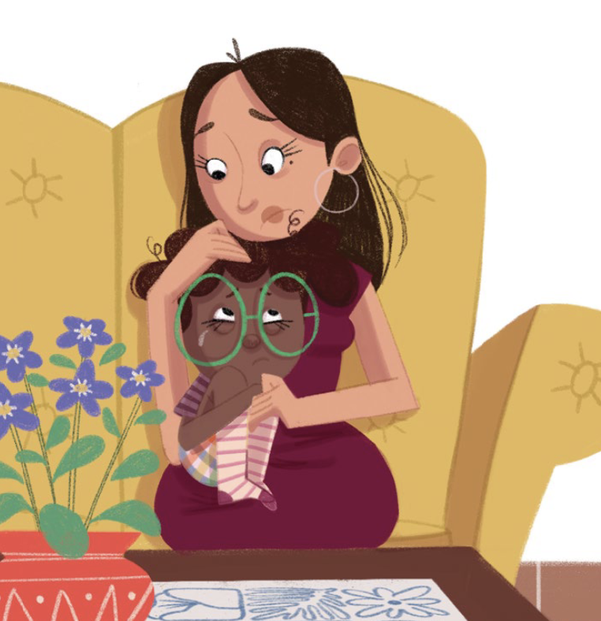
Notes:
A. Combinar sílabas en palabras
Diga: tris - te ¿Qué palabra formamos con tris - te? (tris - te, triste)
Avance a la siguiente diapositiva.
_____________________________________________________________________
B. Segmentar palabras en sílabas
Diga: ¿Qué sílabas escuchamos en triste? (triste, tris - te)
Avance a la siguiente diapositiva.

Slide 6
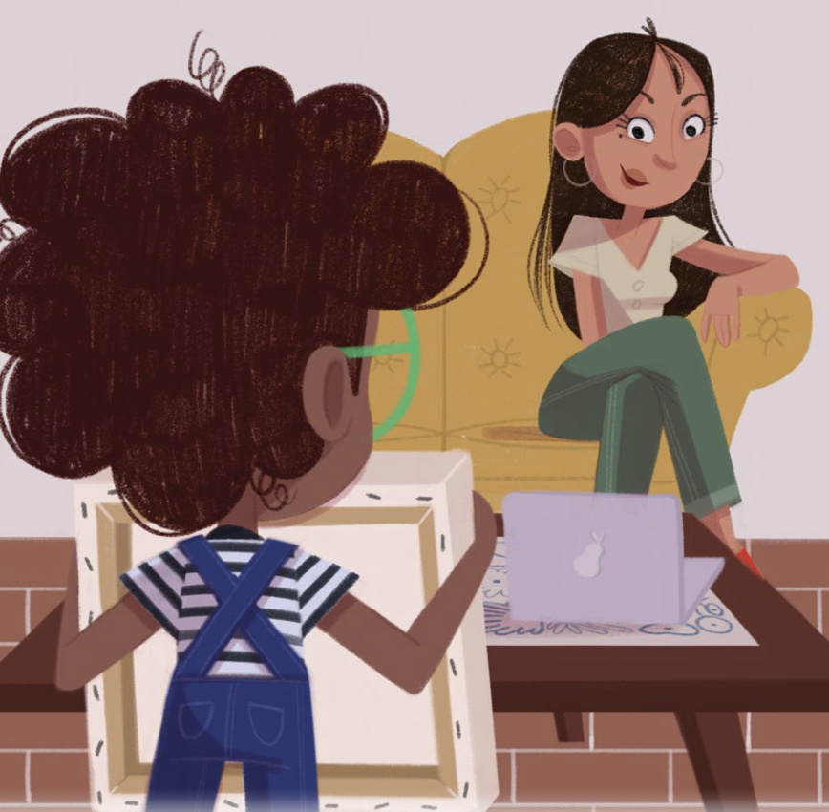
¡Félix!
Notes:
A. Combinar sílabas en palabras
Diga: gri - ta ¿Qué palabra formamos con gri - ta (gri - ta, grita)
Avance a la siguiente diapositiva.
_____________________________________________________________________
B. Segmentar palabras en sílabas
Diga: ¿Qué sílabas escuchamos en grita? (grita, gri - ta)
Avance a la siguiente diapositiva.

Slide 7
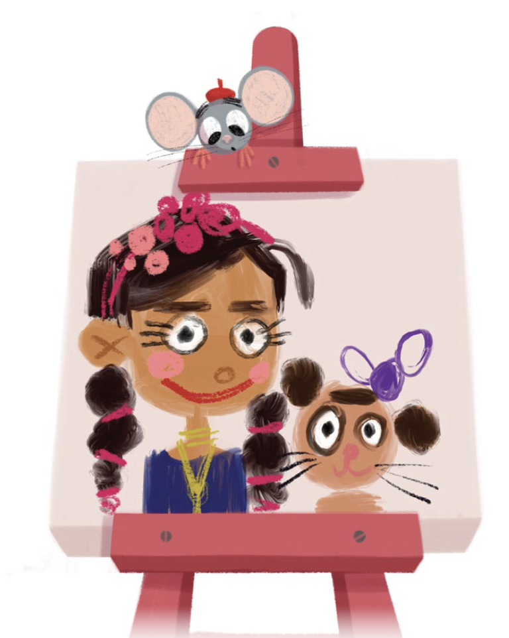
Notes:
A. Combinar sílabas en palabras
Diga: re - tra - to ¿Qué palabra formamos con re - tra - to (re - tra - to, retrato)
Avance a la siguiente diapositiva.
_____________________________________________________________________
B. Segmentar palabras en sílabas
Diga: ¿Qué sílabas escuchamos en retrato? (retrato, re - tra - to)
Avance a la siguiente diapositiva.

Slide 8
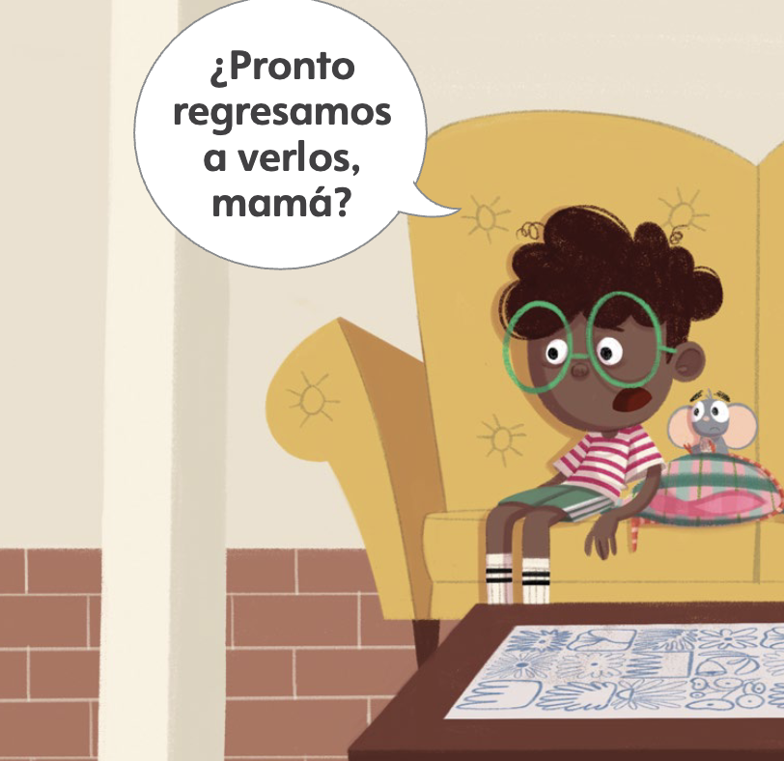
Notes:
A. Combinar sílabas en palabras
Diga: pre - gun - ta ¿Qué palabra formamos con pre - gun - ta? (pre - gun - ta, pregunta)
Avance a la siguiente diapositiva.
______________________________________________________________________________________________________________
B. Segmentar palabras en sílabas
Diga: ¿Qué sílabas escuchamos en pregunta? (pregunta, pre - gun - ta)
Avance a la siguiente diapositiva.

Slide 9
2. Sílabas
Notes:
Diga: Vamos a practicar cómo unir tres letras para formar una sílaba trabada. Recuerda que cuando hay dos consonantes juntas, las pronunciamos rápidamente y luego agregamos la vocal.
Modele: Por ejemplo: /p/, /r/, /e/, pre.
Diga: Ahora vamos a leer en voz alta la sílaba trabada que aparece sobre la flecha amarilla. ¿Listos?

Slide 10

tri
Notes:
Diga: tri.
Lea cada sílaba junto con los estudiantes.
Repita si es necesario.
Avance a la siguiente diapositiva.

Slide 11
pro
Notes:
Diga: pro.
Lea cada sílaba junto con los estudiantes.
Repita si es necesario.
Avance a la siguiente diapositiva.

Slide 12
dra
Notes:
Diga: dra.
Lea cada sílaba junto con los estudiantes.
Repita si es necesario.
Avance a la siguiente diapositiva.

Slide 13
fri
Notes:
Diga: fri.
Lea cada sílaba junto con los estudiantes.
Repita si es necesario.
Avance a la siguiente diapositiva.

Slide 14
bra
Notes:
Diga: bra.
Lea cada sílaba junto con los estudiantes.
Repita si es necesario.
Avance a la siguiente diapositiva.

Slide 15
tra
Notes:
Diga: tra.
Lea cada sílaba junto con los estudiantes.
Repita si es necesario.
Avance a la siguiente diapositiva.

Slide 16
pre
Notes:
Diga: pre.
Lea cada sílaba junto con los estudiantes.
Repita si es necesario.
Avance a la siguiente diapositiva.

Slide 17
cri
Notes:
Diga: cri.
Lea cada sílaba junto con los estudiantes.
Repita si es necesario.
Avance a la siguiente diapositiva.

Slide 18
gre
Notes:
Diga: gre.
Lea cada sílaba junto con los estudiantes.
Repita si es necesario.
Avance a la siguiente diapositiva.

Slide 19
tro
Notes:
Diga: tro.
Lea cada sílaba junto con los estudiantes.
Repita si es necesario.
Avance a la siguiente diapositiva.

Slide 20

3. Dictado
Notes:
Avance a la siguiente diapositiva.

Slide 21

Notes:
Asegúrese de que todos los estudiantes tengan una pizarra donde practicar.
Diga: Ahora, voy a decir una sílaba en voz alta. Todos repetirán la sílaba y escribirán en su pizarra qué letras corresponden a la sílaba.
Diga cada una de estas sílabas en el siguiente orden:
tri, /t/, /r/, /i/, tri
pro, /p/, /r/, /o/, pro
dra, /d/, /r/, /a/, dra
fri, /f/, /r/, /i/, fri
bra, /b/, /r/, /a/, bra
tra, /t/. /r/, /a/, tra
pre, /p/, /r/, /e/, pre
cri, /k/, /r/, /i/, cri
gre, /g/, /r/, /e/, gre
tro, /t/, /r/, /o/, tro
Pida a los estudiantes que muestren su pizarra después de escribir cada sílaba para verificar su respuesta.
Repita si es necesario.
Avance a la siguiente diapositiva.

Slide 22

4. Palabras con 2 sílabas
Notes:
Diga: Ahora vamos a leer palabras con 2 sílabas. Asegúrate de leer cada palabra parte por parte. Luego une cada parte y lee la palabra completa.
Muestre a los estudiantes las diapositivas 23-28 una a la vez y diga cada palabra en voz alta junto con ellos.

Slide 23
tris
te
Notes:
Diga cada sílaba y después la palabra en voz alta junto con los estudiantes.
Diga: tris - te, triste.
Repita si es necesario.
Avance a la siguiente diapositiva.

Slide 24
pron
to
Notes:
Diga cada sílaba y después la palabra en voz alta junto con los estudiantes.
Diga: pron - to, pronto.
Repita si es necesario.
Avance a la siguiente diapositiva.

Slide 25
po
drá
Notes:
Diga cada sílaba y después la palabra en voz alta junto con los estudiantes.
Diga: po - drá, podrá.
Repita si es necesario.
Avance a la siguiente diapositiva.

Slide 26
tar
de
Notes:
Diga cada sílaba y después la palabra en voz alta junto con los estudiantes.
Diga: tar - de, tarde.
Repita si es necesario.
Avance a la siguiente diapositiva.

Slide 27
gri
ta
Notes:
Diga cada sílaba y después la palabra en voz alta junto con los estudiantes.
Diga: gri - ta, grita.
Repita si es necesario.
Avance a la siguiente diapositiva.

Slide 28
Fri
da
Notes:
Diga cada sílaba y después la palabra en voz alta junto con los estudiantes.
Diga: fri - da, Frida.
Repita si es necesario.
Avance a la siguiente diapositiva.

Slide 29

5. Palabras con 3 sílabas
Notes:
Diga: Ahora vamos a leer palabras con 3 sílabas. Asegúrate de leer cada palabra parte por parte. Luego une cada parte y lee la palabra completa.
Muestre a los estudiantes las diapositivas 30-35 una a la vez para cada palabra.

Slide 30
ex
tra
ña
Notes:
Diga cada sílaba y después la palabra en voz alta junto con los estudiantes.
Diga: ex - tra - ña, extraña.
Repita si es necesario.
Avance a la siguiente diapositiva.

Slide 31
pre
gun
ta
Notes:
Diga cada sílaba y después la palabra en voz alta junto con los estudiantes.
Diga: pre - gun - ta, pregunta.
Repita si es necesario.
Avance a la siguiente diapositiva.

Slide 32
ce
le
brar
Notes:
Diga cada sílaba y después la palabra en voz alta junto con los estudiantes.
Diga: ce - le - brar, celebrar.
Repita si es necesario.
Avance a la siguiente diapositiva.

Slide 33
tran
qui
lo
Notes:
Diga cada sílaba y después la palabra en voz alta junto con los estudiantes.
Diga: tran - qui - lo, tranquilo.
Repita si es necesario.
Avance a la siguiente diapositiva.

Slide 34
es
cri
be
Notes:
Diga cada sílaba y después la palabra en voz alta junto con los estudiantes.
Diga: es - cri - be, escribe.
Repita si es necesario.
Avance a la siguiente diapositiva.

Slide 35
tra
ba
jo
Notes:
Diga cada sílaba y después la palabra en voz alta junto con los estudiantes.
Diga: tra - ba - jo, trabajo.
Repita si es necesario.
Avance a la siguiente diapositiva.

Slide 36

6. Palabras con 4+ sílabas
Notes:
Diga: Ahora vamos a leer más palabras juntos. Estas son palabras más largas, con 4 o más sílabas. Asegúrate de leer parte por parte. Luego une cada parte y lee la palabra completa.
Muestre a los estudiantes las diapositivas 37-42 una a la vez y repita lentamente si es necesario.

Slide 37
or
de
na
dor
Notes:
Diga cada sílaba y después la palabra en voz alta junto con los estudiantes.
Diga: or - de - na - dor, ordenador.
Repita si es necesario.
Avance a la siguiente diapositiva.

Slide 38
pre
fe
ri
da
Notes:
Diga cada sílaba y después la palabra en voz alta junto con los estudiantes.
Diga: pre - fe - ri - da, preferida.
Repita si es necesario.
Avance a la siguiente diapositiva.

Slide 39
cum
ple
a
ños
Notes:
Diga cada sílaba y después la palabra en voz alta junto con los estudiantes.
Diga: cum - ple - a - años, cumpleaños.
Repita si es necesario.
Avance a la siguiente diapositiva.

Slide 40
pre
pa
ra
do
Notes:
Diga cada sílaba y después la palabra en voz alta junto con los estudiantes.
Diga: pre - pa - ra - do, preparado.
Repita si es necesario.
Avance a la siguiente diapositiva.

Slide 41
e
lec
tró
ni
co
Notes:
Diga cada sílaba y después la palabra en voz alta junto con los estudiantes.
Diga: e - lec - tró - ni - co, electrónico.
Repita si es necesario.
Avance a la siguiente diapositiva.

Slide 42
pro
ba
ble
men
te
Notes:
Diga cada sílaba y después la palabra en voz alta junto con los estudiantes.
Diga: pro - ba - ble - men - te, probablemente.
Repita si es necesario.
Avance a la siguiente diapositiva.

Slide 43
7. Dictado
Notes:
Diga: Ahora voy a decir unas palabras en voz alta. Todos repetirán la palabra parte por parte y escribirán la palabra en su pizarra lo mejor que puedan. ¿Listos?
Muestre a los estudiantes las diapositivas 44-46 una a la vez.

Slide 44
Notes:
Asegúrese de que todos los estudiantes tengan una pizarra donde practicar.
Diga: Escucha la palabra. Identifica los sonidos y sus letras. Primero la sílaba, luego cada sonido y, al final, la palabra completa.
Diga: prima, pri - ma, prima. ¿Cuántas sílabas tiene la palabra? (2) pri - ma. La primera sílaba, pri, ¿cuántos sonidos tiene? (3) /p/, /r/, /i/. La segunda sílaba, ma, ¿cuántos sonidos tiene? (2) /m/, /a/. Prima, /p/, /r/, /i/, /m/, /a/.
Pida a los estudiantes que muestren sus pizarras después de escribir cada palabra para verificar la respuesta. Repita si es necesario.
Avance a la siguiente diapositiva.

Slide 45
Notes:
Diga: Escucha la palabra. Identifica los sonidos y sus letras. Primero la sílaba, luego cada sonido y, al final, la palabra completa.
Diga: triste, tris - te, triste. ¿Cuántas sílabas tiene la palabra? (2) tris - te. La primera sílaba, tris, ¿cuántos sonidos tiene? (4) /t/, /r/, /i/, /s/. La segunda sílaba, te, ¿cuántos sonidos tiene? (2) /t/, /e/. Triste, /t/, /r/, /i/, /s/, /t/, /e/.
Pida a los estudiantes que muestren sus pizarras después de escribir cada palabra para verificar la respuesta. Repita si es necesario.
Avance a la siguiente diapositiva.

Slide 46
Notes:
Diga: Escucha la palabra. Identifica los sonidos y sus letras. Primero la sílaba, luego cada sonido y, al final, la palabra completa.
Diga: escribes, es - cri - bes, escribes. ¿Cuántas sílabas tiene la palabra? (3) es - cri - bes. La primera sílaba, es, ¿cuántos sonidos tiene? (2) /e/, /s/. La segunda sílaba, cri, ¿cuántos sonidos tiene? (3) /k/, /r/, /i/. La tercera sílaba, bes, ¿cuántos sonidos tiene? (3) /b/, /e/, /s/. Escribes, /e/, /s/, /k/, /r/, /i/, /b/, /e/, /s/.
Pida a los estudiantes que muestren sus pizarras después de escribir cada palabra para verificar la respuesta. Repita si es necesario.
Avance a la siguiente diapositiva.

Slide 47

8. Oraciones
Notes:
Diga: Ahora vamos a leer oraciones. Asegúrate de prestar atención a la puntuación y la entonación de tu voz. Primero las vamos a leer despacio y luego con más fluidez.
Avance a la siguiente diapositiva.

Slide 48

Hoy Félix está súper triste.
Notes:
Señale la primera palabra: Hoy.
Lea la oración primero despacio y la segunda vez con fluidez.
Pida a los estudiantes que repitan con usted.
Avance a la siguiente diapositiva.

Slide 49
En su cuarto, Félix decide hacer
un retrato para Katrina.
Notes:
Señale la primera palabra: En.
Lea la oración primero despacio y la segunda vez con fluidez.
Pida a los estudiantes que repitan con usted.
Avance a la siguiente diapositiva.

Slide 50
Usa muchos colores y, por fin,
está listo el retrato de Katrina y Frida.
Notes:
Señale la primera palabra: Usa.
Lea la oración primero despacio y la segunda vez con fluidez.
Pida a los estudiantes que repitan con usted.
Avance a la siguiente diapositiva.

Slide 51
9. Dictado
Notes:
Avance a la siguiente diapositiva.

Slide 52
__________________________.
Notes:
Asegúrese de que todos los estudiantes tengan una pizarra donde practicar.
Diga: Ahora escuchen atentamente la siguiente oración. Primero, quiero que me ayuden a contar cuántas palabras tiene.
Diga: Escuchen con atención: Hoy Félix está súper triste. ¿Cuántas palabras escucharon? Vamos a repetirla juntos mientras contamos cada palabra. Hoy (1), Félix (2), está (3), súper (4), triste (5). ¡Tiene cinco palabras!
Pida a los estudiantes que escriban todas las palabras de la oración.
Diga: Puedes dividir cada palabra en sílabas y luego en sonidos para asegurarte de escribir todos los sonidos que escuchas correctamente.
Pida a los estudiantes que muestren su pizarra para verificar su respuesta. Repita si es necesario.
Avance a la siguiente diapositiva.

Slide 53
Hoy Félix está súper triste.
Notes:
Pida a los estudiantes que lean la oración en voz alta y comparen su oración con la oración que muestra la diapositiva.
Anime a los estudiantes a autocorregir su escritura.
Avance a la siguiente diapositiva.

Slide 54
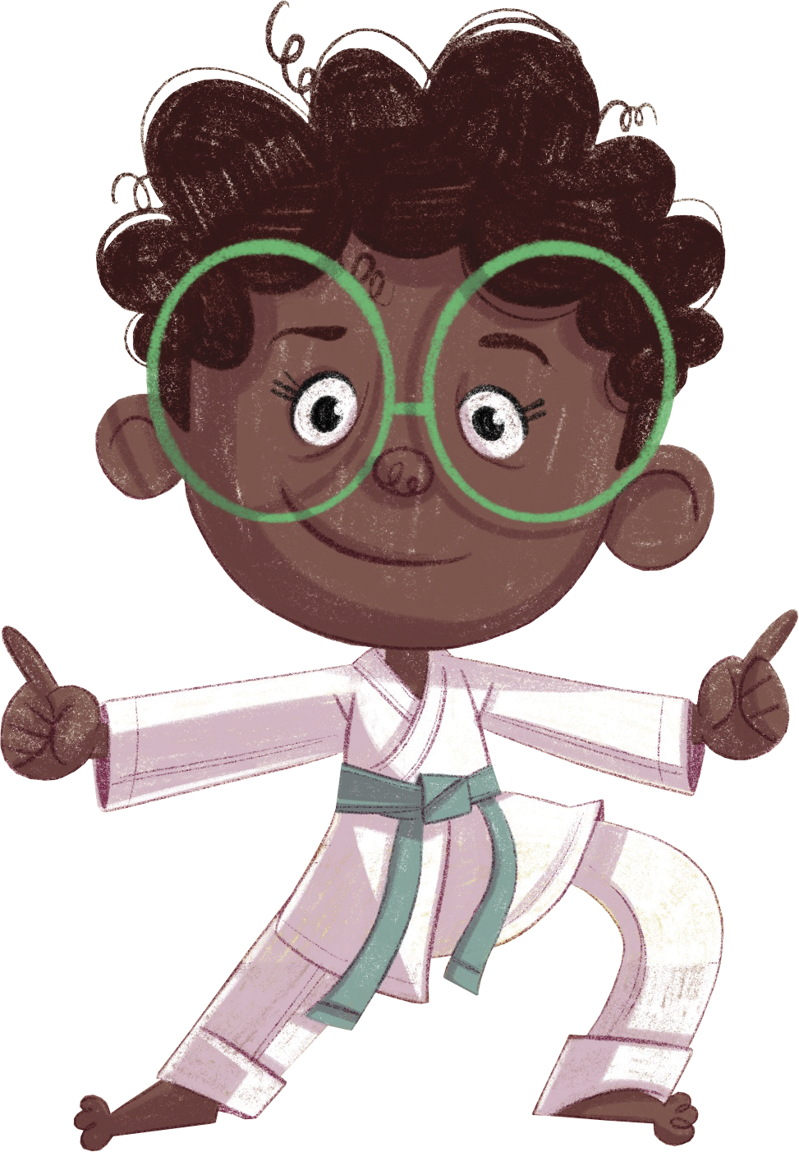
¡Felicidades!
El día está completo,
¡excelente trabajo!

